Slide 1

Clean Code
angel.nunez.salazar@gmail.com
http://snahider.blogspot.com
@snahider
Angel Núñez Salazar

Slide 2
Nombres
Significativos
angel.nunez.salazar@gmail.com
http://snahider.blogspot.com
@snahider
Angel Núñez Salazar

Slide 3
Usar Nombres que
Expresen la Intención
Very Very Bad Code
¿Qué significa "d"?
Notes:
Consideremos este caso obvio, hubo alguna vez en la cuál esto era considerado un buen código, incluso aún existen algunos estándares que sugieren que cada variable debe estar acompañada de un comentario.

Slide 4
Usar Nombres que
Expresen la Intención
Bad Code
Necesita de un comentario para explicar la intención de la variable.
Notes:
Consideremos este caso obvio, hubo alguna vez en la cuál esto era considerado un buen código, incluso aún existen algunos estándares que sugieren que cada variable debe estar acompañada de un comentario.

Slide 5

Usar Nombres que
Expresen la Intención
Clean Code
El código se describe a si mismo sin necesidad de un comentario.
Notes:
Cuando tenemos que navegar en el código para entender el signicado de una variable, el nombre ha fallado en comunicar su intención.

Slide 6
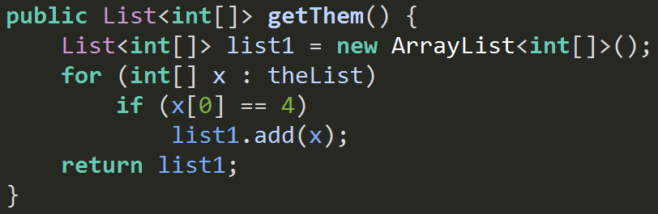
Usar Nombres que
Expresen la Intención
Bad Code
¿Qué partes de este código hacen que sea difícil de entender?
Notes:
No tiene que ser un código con algoritmos complejos, expresiones complejas, polimorfismo. La intención del código no está explícita.
1. What kinds of things are in theList?
2. What is the significance of the zeroth subscript of an item in theList?
3. What is the significance of the value 4?
4. How would I use the list being returned?

Slide 7
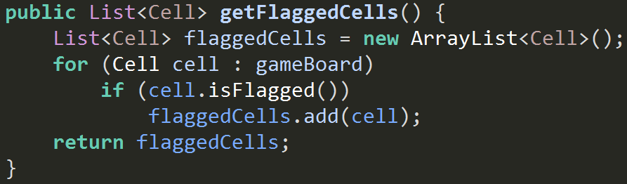
Usar Nombres que
Expresen la Intención
Clean Code

Slide 8
Clean Code Rule N°1
Los nombres son la principal herramienta para comunicar la intención.
Comunicar la intención es tan importante como hacer que el código funcione.
Siempre escribir nombres que comuniquen la intensión.

Slide 9
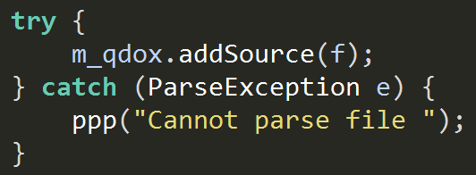
Usar nombres que se puedan pronunciar
Bad Code
Te imaginas una sesión de pair programming diciendo:
Utiliza la variable "emecudox" y luego llama el método "pepepe"

Slide 10
Usar nombres que se puedan pronunciar
Clean Code Rule
Los nombres son herramientas para comunicar, utilizar nombres que se puedan pronunciar para que otros puedan comunicarse entre sí.
Notes:
Ayudar a las personas que leen el código nombres que puedan pronunciar sin la necesidad de inventar pal
Los nombres son herramientas para comunicar, utilizar nombres que se puedan pronunciar para que otros puedan comunicarse entre ellos.

Slide 11
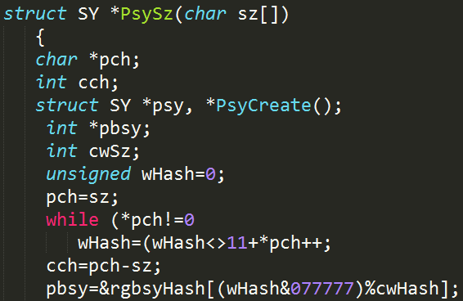
Evitar Encodings
Bad Code (Hungarian Notation)
vUsar snotación adjhungará advdificulta vleer ael scódigo.
Notes:
Agregar encodings agreg ruido al código y dificulta muchísimo su lectura.
El compilador, el IDE y los test unitarios harán el resto.
Te gustaría que tu código luzca así.
¿Qué otra forma de encoding podemos identificar?

Slide 12
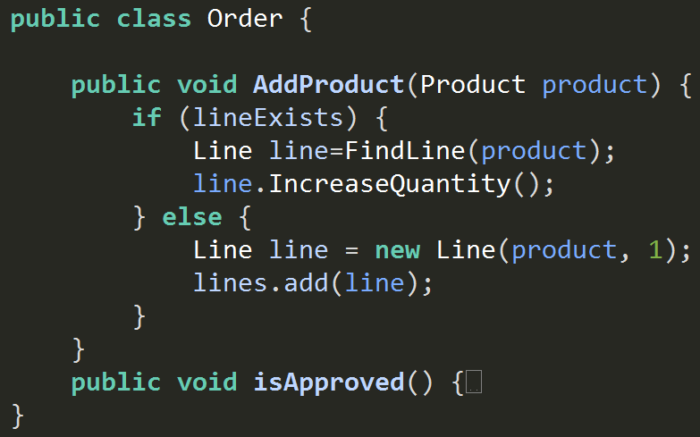
Clases, Métodos y Variables
Notes:
Las clases o variables son sustantivos: "Cliente".
Los métodos son verbos: "EliminarCliente".
Las variables booleanas o los métodos que retorna booleanos, deben leerse como un predicado: "IsEmpty", por que es muy probable que los pongamos dentro de un if y queremos que se lea de manera natural.
Clean code is simple and direct. Clean code reads like well-written prose. Clean code never obscures the designers’ intent but rather is full of crisp abstractions and straightforward lines of control. Y eso se logra usando la apropiada convención para las clases, métodos y variables.

Slide 13
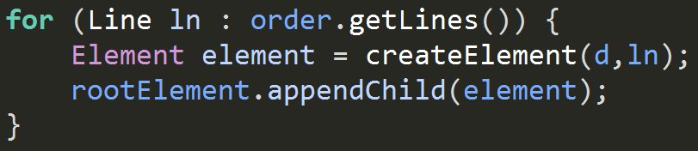
Reglas de Alcance
Regla N°1: Para las variables, el alcance y la longitud del nombre son proporcionales.
Notes:
La relación entre el tamaño del alcance de la variable y la longitud de la variable.
Analicemos el siguiente código, element y rootelement parecen estár bien, pero que sucede con ln y d aparece de ningún lado.
Ln es una instancia de line y solo se utiliza dentro de estas 3 líneas, entonces debería ser más larga y llamarse line? No, esta claro lo que significa ln y 'se utiliza muy cerca de su declaración, por el contrario el código resulta más simple de leer con esta sintaxis corta.
Esto nos lleva a la 1ra regla, el alcance y la longitud del nombre de la variable son proporcionales.

Slide 14
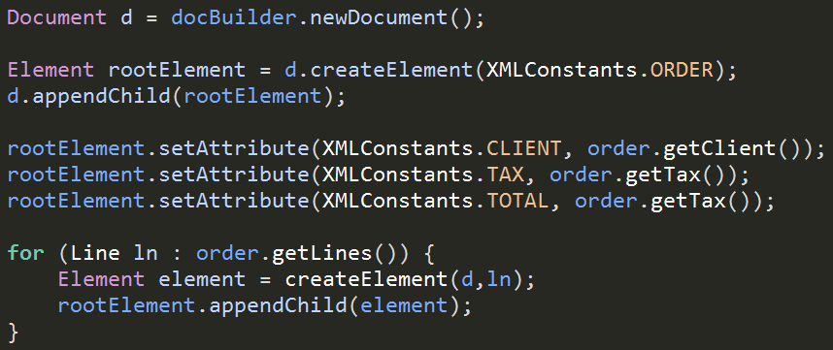
Reglas de Alcance
Notes:
La relación entre el tamaño del alcance de la variable y la longitud de la variable.
Analicemos el siguiente código, element y rootelement parecen estár bien, pero que sucede con ln y d aparece de ningún lado.
Ln es una instancia de line y solo se utiliza dentro de estas 3 líneas, entonces debería ser más larga y llamarse line? No, esta claro lo que significa ln y 'se utiliza muy cerca de su declaración, por el contrario el código resulta más simple de leer con esta sintaxis corta.
Esto nos lleva a la 1ra regla, el alcance y la longitud del nombre de la variable son proporcionales.

Slide 15
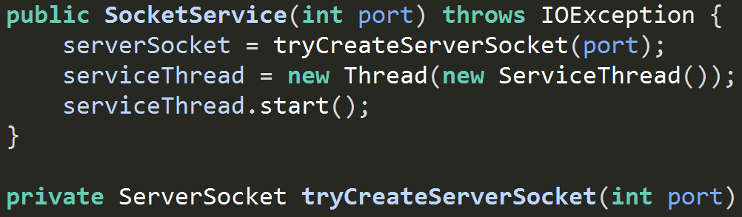
Reglas de Alcance
Regla N°2: Para las clases o métodos, el alcance y la longitud del nombre son inversamente proporcionales.
Notes:
Pero que sucede con las clases o métodos, a mayor alcance el nombre debe ser más corto, más corto el alcance más pequeño el nombre.
Examinemos esta clase, tiene un método público corto, y preferimos los métodos públicos que sean corto por que serán llamados desde distintos lugares y deben ser convenientes para usar.
Pero observemos este otro nombre, tryCreateServerSocket, pero es un método privado que solo es llamado desde aquí, e inclusive sirve un como documentación.
Piensen en varios de los métodos públicos de las clases dentro de del api del lenguaje. Por ejemplo la clase file que tiene el método open que es un nombre pequeño y conveniente, sería difícil de escribiri si fuera openfileandthrowifnotfound.
Lo mismo sucede con las clases, clases públicas con nombres pequeños y las embebidas nombres más largos que expliquen su uso.

Slide 16
Gracias!!
Source Code: https://github.com/snahider/Bakery
Live Demo: http://bakery.apphb.com
Slides: https://github.com/snahider/Bakery
angel.nunez.salazar@gmail.com
http://snahider.blogspot.com
@snahider
Angel Núñez Salazar

